Slide 1
조민제 포트폴리오
POC: 010-2989-3356
E-mail: devcho3356@gmail.com
GitHub: github.com/SGT-Cho

Slide 2
참여 프로젝트 목록
카메라 촬영을 통한 쏘카(SOCAR) 렌트 차량 파손 탐지 모델 개발
CCTV영상을 활용하여, 보행자를 우회전 차량으로부터 보호하는 스마트 바리케이드 개발
개인 프로젝트 목록
공공장소 이상행동 감지 프로젝트
전라남도 지역 전력소비패턴 데이터 분석
미국, 영국, 일본, 한국의 사고통계 데이터 분석
A.I.를 이용한 Discord TTS봇 개발
A.I.를 이용한 음성 변조 모델 개발
Google SpeechToText API를 이용한 음성인식
Google Speech Commands 데이터셋을 이용한 음성인식 모델 개발
UrbanSound8K 활용한 CNN 분류모델 개발
카메라를 이용한 콘크리트 구조물 균열 탐지 모델 개발, 현재 스마트폰으로 사진을 찍어 균열 여부를 탐지하는 어플 개발 중
Kaggle 2019 2nd &3rd ML month with KaKR 참여

Slide 3
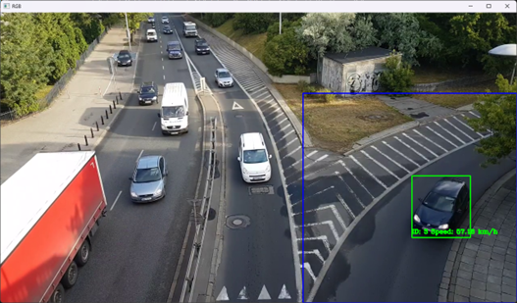
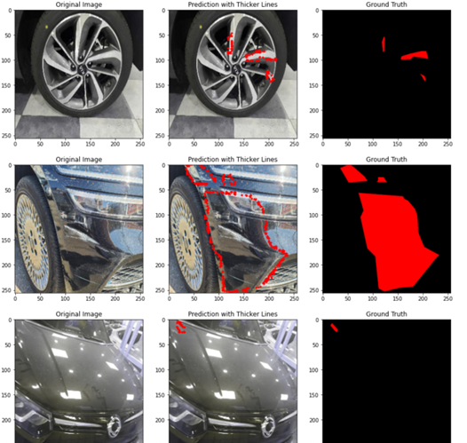
참여형 프로젝트
참여 프로젝트 | 역할 | 사진
카메라 촬영을 통한 쏘카(SOCAR) 렌트 차량 파손 탐지 모델 개발 | 차량 파손탐지: 제가 맡은 역할은 데이터 전처리(마스크 생성) 및 차량 파손 탐지 모델 개발이었습니다. 베이스라인은 U-net을 참조하였으며, 약간의 튜닝을 거쳐 완성하였습니다.
사용 기술: Tensorflow, OpenCV
스마트 바리케이드 개발 | 스마트 바리케이드: 제가 맡은 역할은 실시간 영상 전달 (RTSP프로토콜 이용)과 차량 탐지 모델 개발이었습니다. YoloV8 모델을 사용 하였습니다.
사용 기술: Tensorflow, OpenCV, YOLOv8

Slide 4
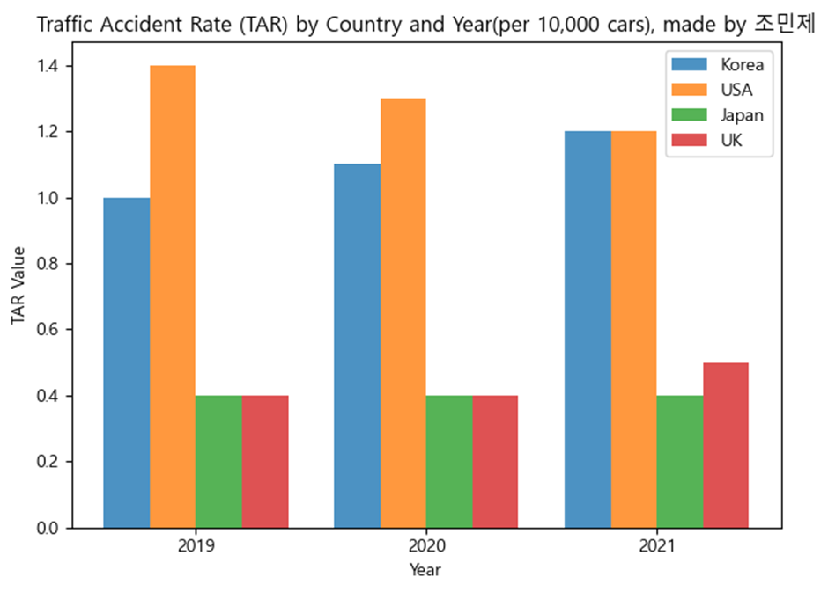
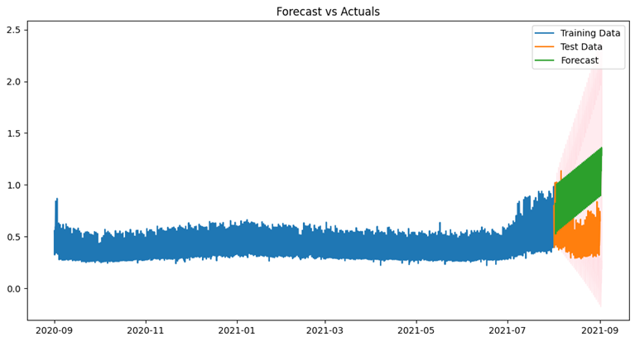
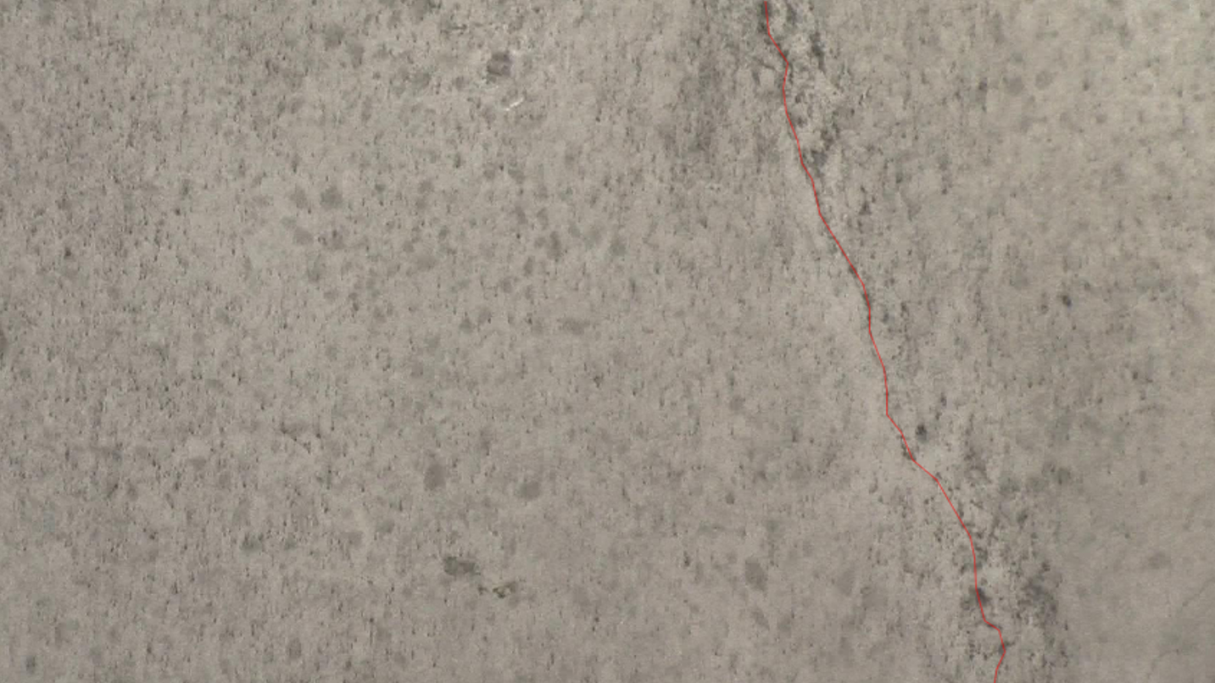
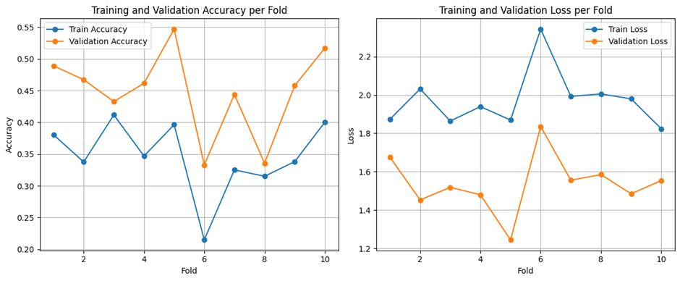
개인 프로젝트
사고통계 데이터 분석 | 사용 기술 | 사진
사고통계 데이터 분석 | ARIMA
사고통계 데이터 분석 | Matplotlib
UrbanSound 8K 활용한 CNN 모델 | Tensorflow
균열 탐지 모델 개발 | Pytorch
Numpy, Pandas와 같이 기초적이고 필수적인 것들은 따로 적지는 않았습니다.

